Slide 1
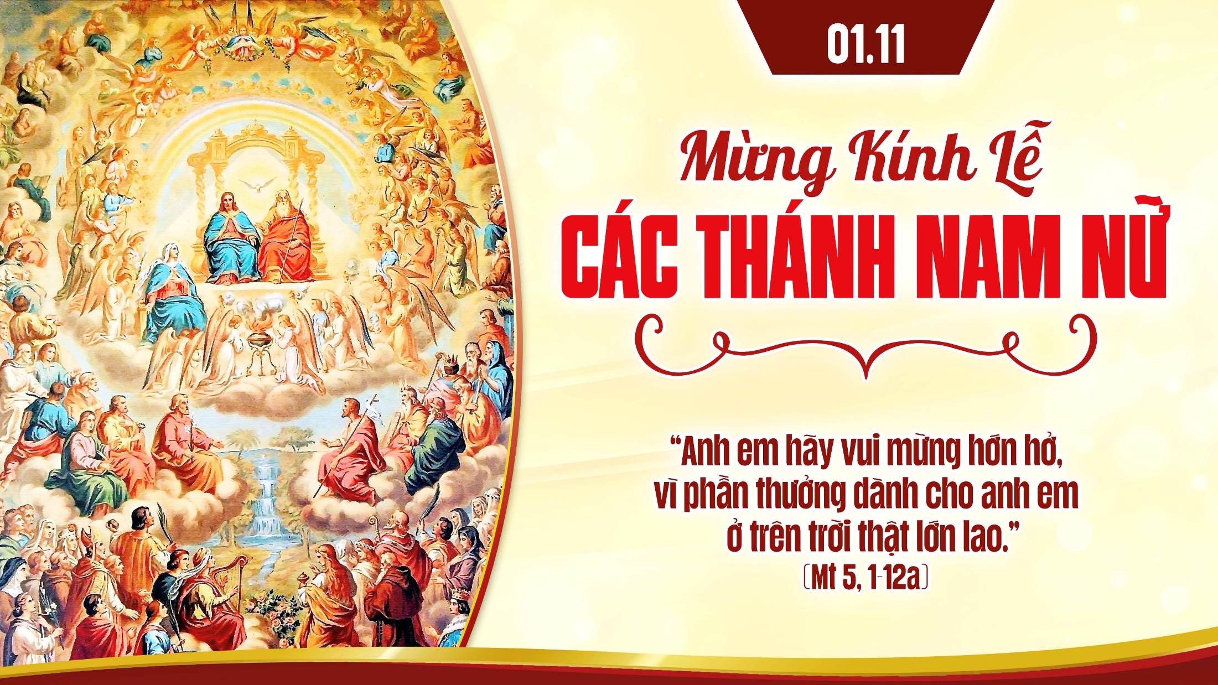

Slide 2
Tập Hát Cộng Đoàn

Slide 3
Lạy Ngài xin thương xem dòng dõi những kẻ hằng kính tôn Ngài. Này là đoàn con cháu của những kẻ luôn tìm kiếm Nhan Ngài.
Thánh Vịnh 23 – Thanh Lâm

Slide 4
Alleluia-Alleluia:
Chúa nói: Tất cả những ai đang vất vả mang gánh nặng nề. Hãy đến cùng Tôi, Tôi sẽ cho dưỡng sức nghỉ ngơi. Alleluia.

Slide 5
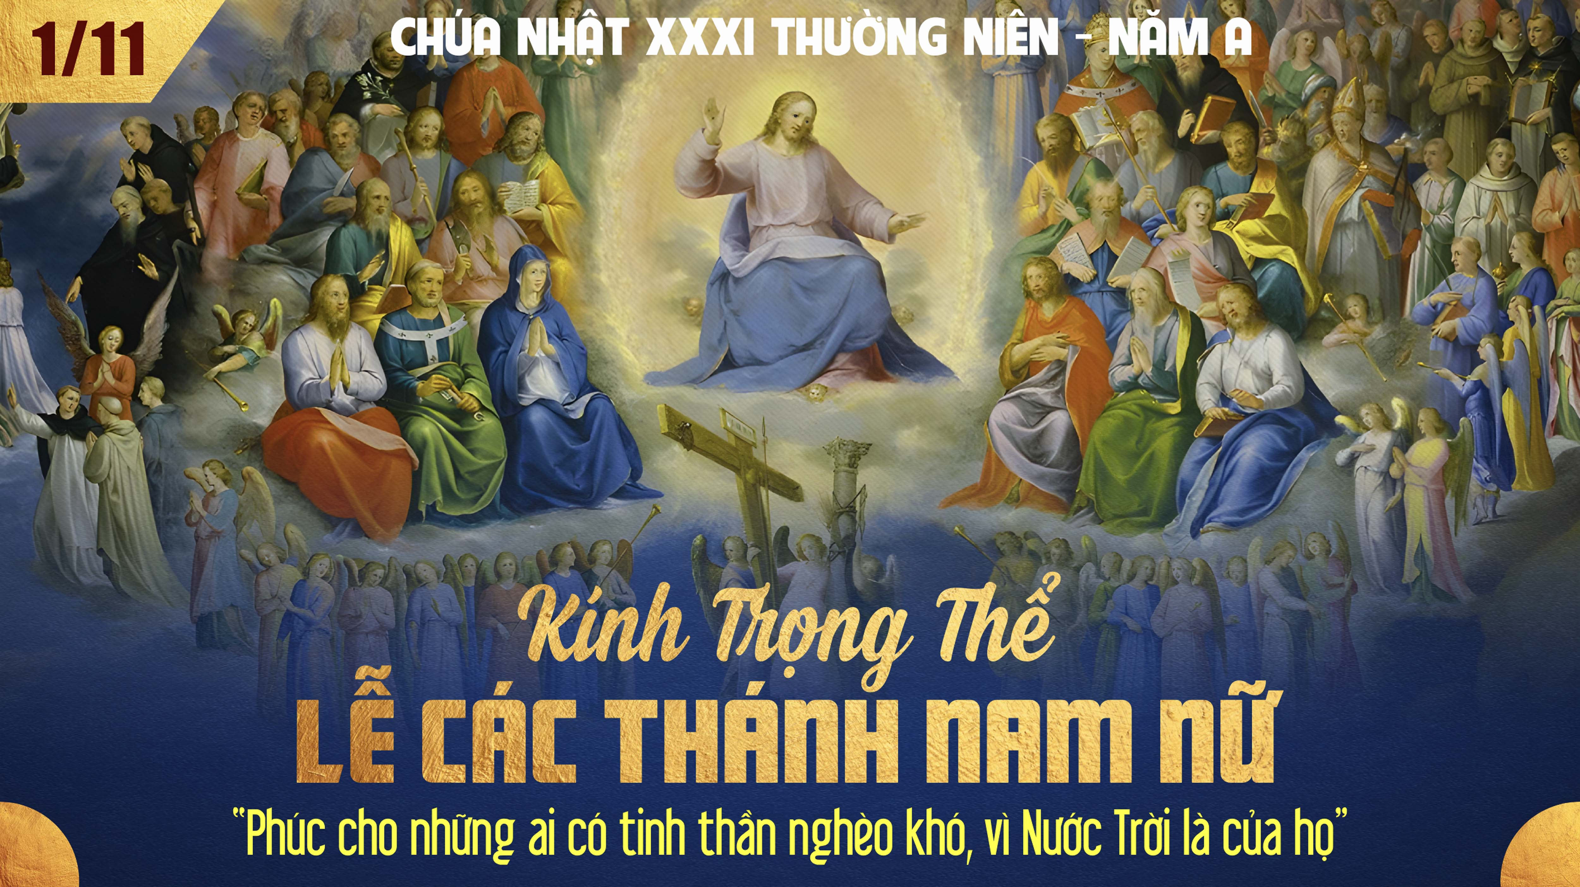

Slide 6
Ca Nhập Lễ
Ca Mừng Các Thánh
Hoài Chiên

Slide 7
Tk1: Đoàn con hiệp hoan dâng tiếng hát như áng hương. Trước dung nhan cực linh Cha từ bi ngự Thiên Đường. Nguyện Chúa dủ thương vì công ơn bao Thánh nhân. Giúp chúng con mau vượt biển hiểm nghèo trần gian.

Slide 8
Đk: Ôi bao vị Thánh xưa đã hy sinh. Lòng mến Chúa yêu người từng nên gương ngời sáng. Rầy được Thiên Chúa ban phúc quang vinh. Nguyện thương đến nhân loại còn trên nơi thế trần.

Slide 9
Tk2: Đời sống trần ai vụt qua đi như giấc mơ Những thú vui trần ai mau tàn phai tựa sương mờ. Đoàn con ngày nay còn trầm luân trong bến mê. Cúi xin đưa con về chốn yên hàn trời quê.

Slide 10
Đk: Ôi bao vị Thánh xưa đã hy sinh. Lòng mến Chúa yêu người từng nên gương ngời sáng. Rầy được Thiên Chúa ban phúc quang vinh. Nguyện thương đến nhân loại còn trên nơi thế trần.

Slide 12
KINH VINH DANH
Ca Lên Đi 2

Slide 13
Chủ tế: Vinh danh Thiên Chúa trên các tầng trời.
Cộng đoàn: Và bình an dưới thế, bình an dưới thế cho người thiện tâm.

Slide 14
Chúng con ca ngợi Chúa.
Chúng con chúc tụng Chúa.
Chúng con thờ lạy Chúa.
Chúng con tôn vinh Chúa.

Slide 15
Chúng con cảm tạ Chúa vì vinh quang cao cả Chúa.
Lạy Chúa là Thiên Chúa, là Vua trên trời, là Chúa Cha toàn năng.

Slide 16
Lạy Con Một Thiên Chúa Chúa Giê-su Ki-tô.
Lạy Chúa là Thiên Chúa, là Chiên Thiên Chúa, là Con Đức Chúa Cha.

Slide 17
Chúa xoá tội trần gian, xin thương, xin thương, xin thương xót chúng con.
Chúa xoá tội trần gian, xin nhận lời chúng con cầu khẩn.

Slide 18
Chúa ngự bên hữu Đức Chúa Cha, xin thương, xin thương, xin thương xót chúng con.

Slide 19
Vì lạy Chúa Giê-su Ki-tô, chỉ có Chúa là Đấng Thánh, chỉ có Chúa là Chúa, chỉ có Chúa là Đấng Tối Cao, cùng Đức Chúa Thánh Thần trong vinh quang Đức Chúa Cha. A-men. A-men.

Slide 20
KINH VINH DANH

Slide 21
Chủ tế: Vinh danh Thiên Chúa trên các tầng trời.
A+B: Và bình an dưới thế cho người thiện tâm.

Slide 22
A: Chúng con ca ngợi Chúa.
B: Chúng con chúc tụng Chúa.
A: Chúng con thờ lạy Chúa.
B: Chúng con tôn vinh Chúa.

Slide 23
A: Chúng con cảm tạ Chúa vì vinh quang cao cả Chúa.
B: Lạy Chúa là Thiên Chúa, là Vua trên trời, là Chúa Cha toàn năng.

Slide 24
A: Lạy con một Thiên Chúa, Chúa Giêsu Kitô.
B: Lạy Chúa là Thiên Chúa, là Chiên Thiên Chúa là Con Đức Chúa Cha.

Slide 25
A: Chúa xóa tội trần gian, xin thương xót chúng con.
B: Chúa xóa tội trần gian, xin nhậm lời chúng con cầu khẩn.

Slide 26
A: Chúa ngự bên hữu Đức Chúa Cha, xin thương xót chúng con.
B: Vì lạy Chúa Giêsu Kitô, chỉ có Chúa là Đấng Thánh.

Slide 27
Chỉ có Chúa là Chúa, chỉ có Chúa là đấng tối cao.
A+B: Cùng Đức Chúa Thánh Thần trong vinh quang Đức Chúa Cha.
Amen.

Slide 29
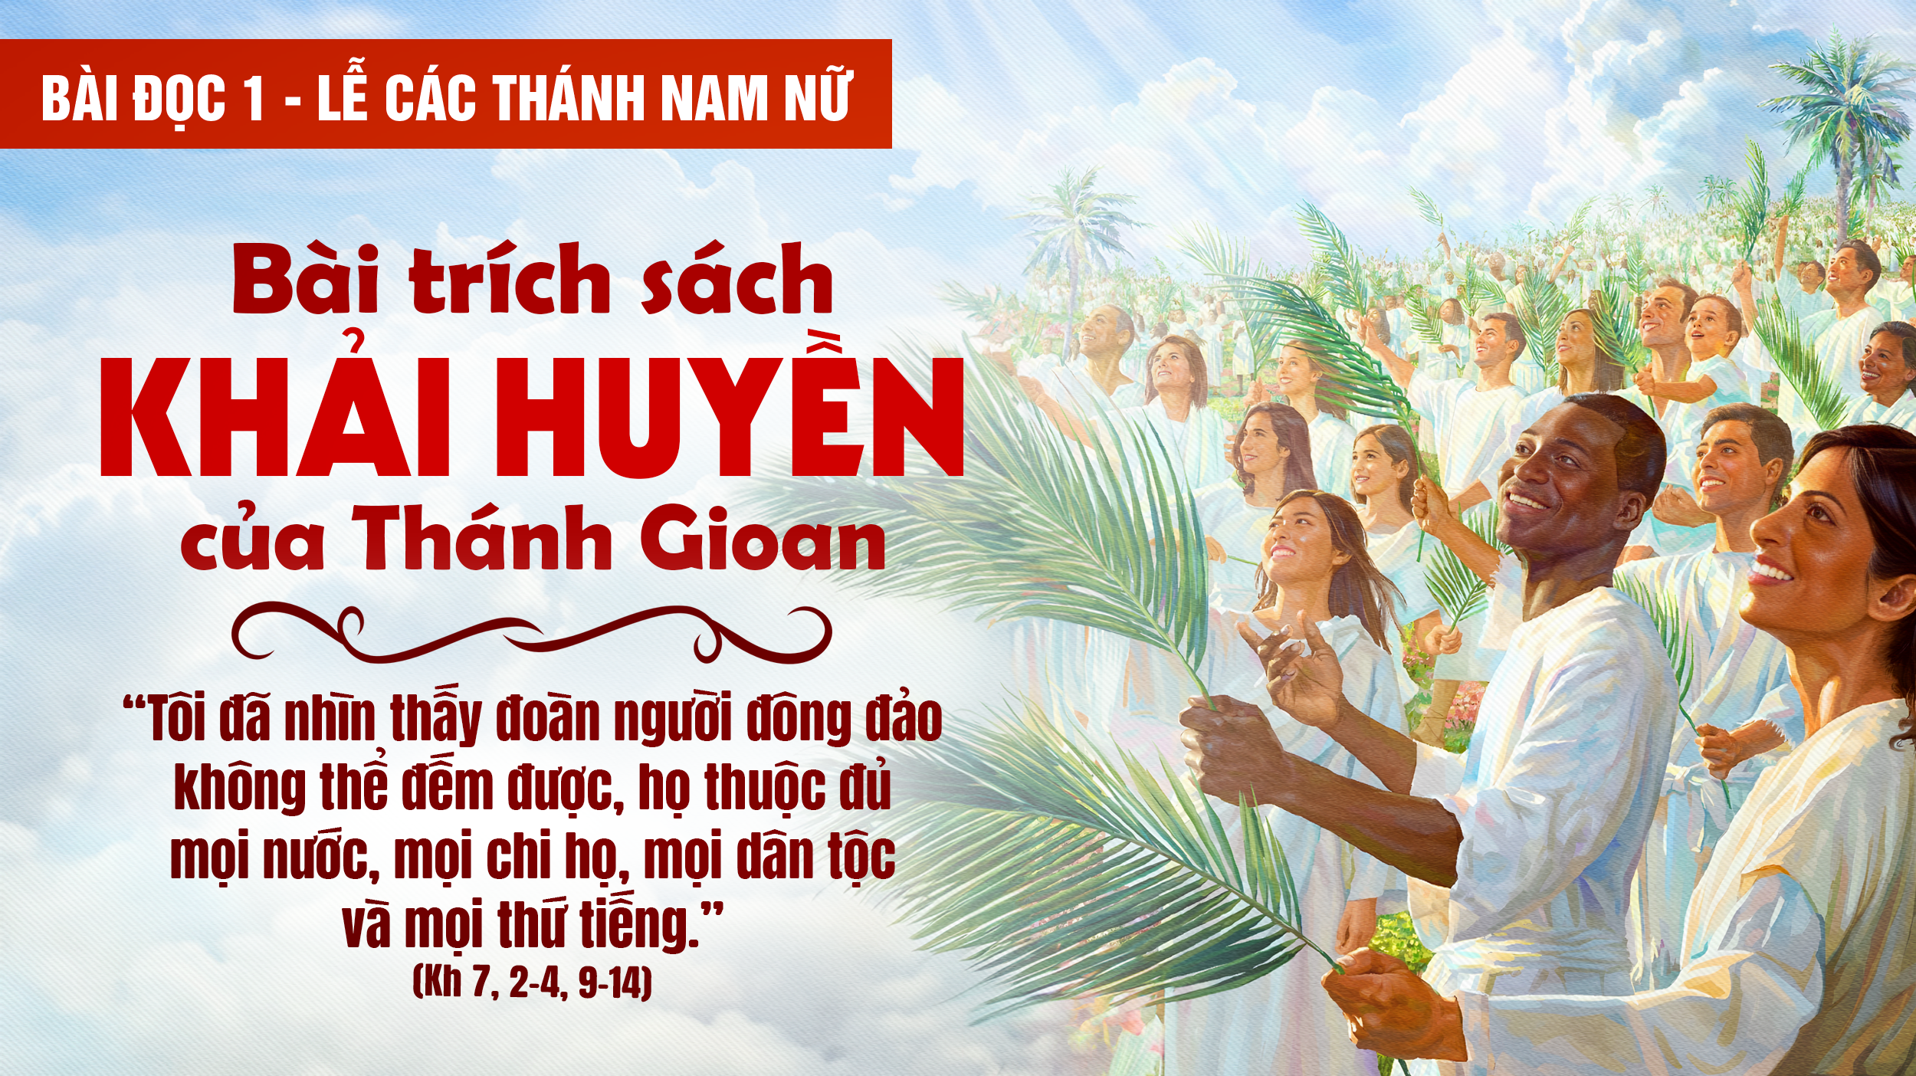

Slide 30
THÁNH VỊNH 23
Thanh Lâm
03 câu

Slide 31
Đk: Lạy Ngài xin thương xem dòng dõi những kẻ hằng kính tôn Ngài. Này là đoàn con cháu của những kẻ luôn tìm kiếm Nhan Ngài.

Slide 32
Tk1: Đất trời, vũ trụ, sinh vật các loài thảy đều của Chúa. Địa cầu, vũ hoàn, muôn vật cõi trần do Chúa tạo tác. Chúa đã xây nền, đắp móng địa cầu giữa chốn biển rộng. Chúa đã xây dựng trái đất trên ngàn sóng nước muôn trùng.

Slide 33
Đk: Lạy Ngài xin thương xem dòng dõi những kẻ hằng kính tôn Ngài. Này là đoàn con cháu của những kẻ luôn tìm kiếm Nhan Ngài.

Slide 34
Tk2: Ai người sẽ được bước vào thánh điện huy hoàng của Chúa? Ai người sẽ được vui mừng, hãnh diện lên núi của Chúa? Đó chính là người đôi tay trong sạch, thánh khiết tâm hồn. Phú quý không màng, vinh hoa không cầu, tâm tư ngay lành.

Slide 35
Đk: Lạy Ngài xin thương xem dòng dõi những kẻ hằng kính tôn Ngài. Này là đoàn con cháu của những kẻ luôn tìm kiếm Nhan Ngài.

Slide 36
Tk3: Chính họ sẽ được muôn ngàn phúc lành do Ngài thương ban. Với lòng ái từ Chúa hằng đoái nhìn ban ơn giải thoát. Đấy chính miêu duệ, các cháu con người biết kính tin Ngài. Đấy chính giống nòi những kẻ luôn tìm kiếm Thánh Nhan Ngài.

Slide 37
Đk: Lạy Ngài xin thương xem dòng dõi những kẻ hằng kính tôn Ngài. Này là đoàn con cháu của những kẻ luôn tìm kiếm Nhan Ngài.

Slide 38
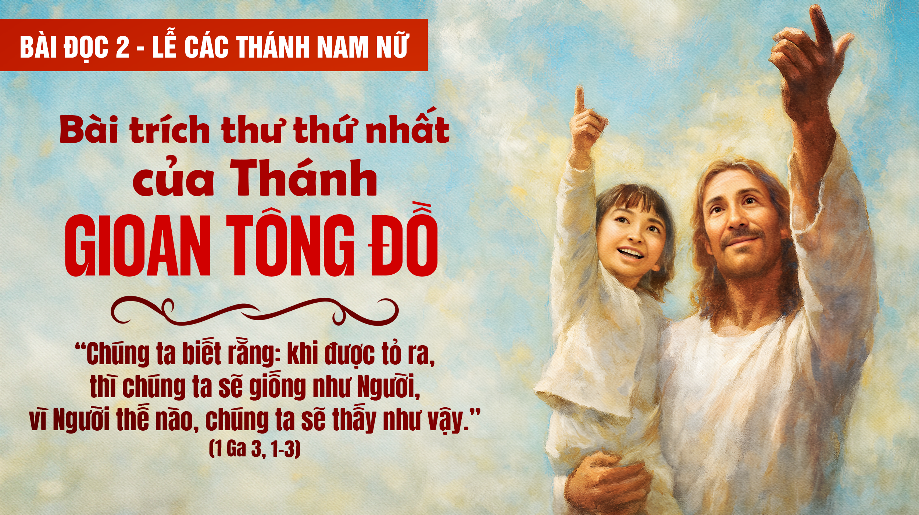

Slide 39
Alleluia-Alleluia:
Chúa nói: Tất cả những ai đang vất vả mang gánh nặng nề. Hãy đến cùng Tôi, Tôi sẽ cho dưỡng sức nghỉ ngơi. Alleluia.

Slide 40
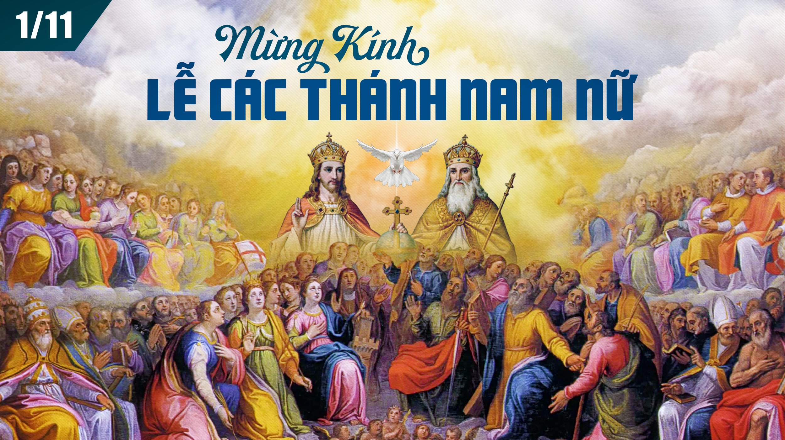

Slide 41
KINH TIN KÍNH

Slide 42
Tôi tin kính một Thiên Chúa là Cha toàn năng, Đấng tạo thành trời đất, muôn vật hữu hình và vô hình.

Slide 43
Tôi tin kính một Chúa Giêsu Kitô, Con Một Thiên Chúa, Sinh bởi Đức Chúa Cha từ trước muôn đời.

Slide 44
Người là Thiên Chúa bởi Thiên Chúa, Ánh Sáng bởi Ánh Sáng, Thiên Chúa thật bởi Thiên Chúa thật,

Slide 45
được sinh ra mà không phải được tạo thành, đồng bản thể với Đức Chúa Cha: nhờ Người mà muôn vật được tạo thành.

Slide 46
Vì loài người chúng ta và để cứu độ chúng ta, Người đã từ trời xuống thế.

Slide 47
Bởi phép Đức Chúa Thánh Thần, Người đã nhập thể trong lòng Trinh Nữ Maria, và đã làm người.

Slide 48
Người chịu đóng đinh vào thập giá vì chúng ta, thời quan Phongxiô Philatô; Người chịu khổ hình và mai táng, ngày thứ ba Người sống lại như lời Thánh Kinh.

Slide 49
Người lên trời, ngự bên hữu Đức Chúa Cha, và Người sẽ lại đến trong vinh quang để phán xét kẻ sống và kẻ chết, Nước Người sẽ không bao giờ cùng.

Slide 50
Tôi tin kính Đức Chúa Thánh Thần là Thiên Chúa và là Đấng ban sự sống, Người bởi Đức Chúa Cha và Đức Chúa Con mà ra,

Slide 51
Người được phụng thờ và tôn vinh cùng với Đức Chúa Cha và Đức Chúa Con: Người đã dùng các tiên tri mà phán dạy.

Slide 52
Tôi tin Hội Thánh duy nhất thánh thiện công giáo và tông truyền.

Slide 53
Tôi tuyên xưng có một Phép Rửa để tha tội. Tôi trông đợi kẻ chết sống lại và sự sống đời sau. Amen.

Slide 54

Lời Nguyện Tín Hữu

Slide 55
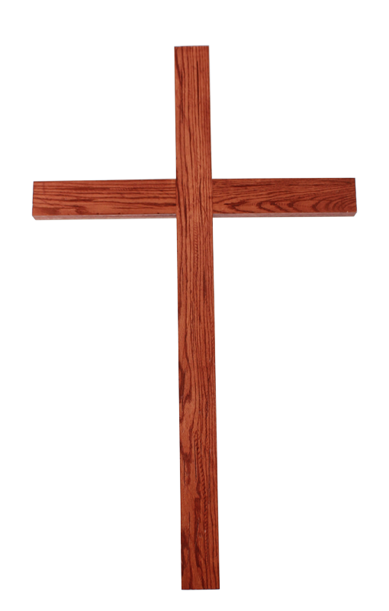
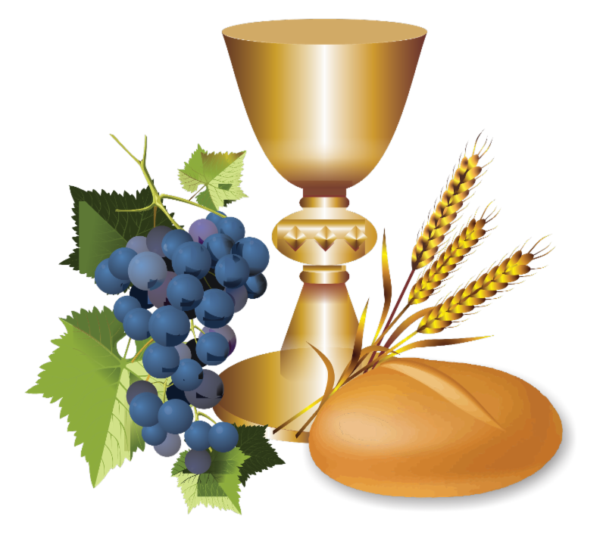
Ca Dâng Lễ
Trọn Đời Con Dâng
Fale

Slide 56
Tk1: Trọn đời con theo Chúa, dâng tất cả chẳng ngơi đêm ngày. Dù giông tố bủa vây, trời giăng mây che khuất lối về. Dù đường nắng khô khan, dù đường hoa muôn màu muôn sắc. Dù đời lắm gian nan, này con đây vẫn luôn dâng Ngài.

Slide 57
Đk: Dâng con dâng lên Chúa bánh thơm ngon lao nhọc muôn người miệt mài tháng năm qua, xin Chúa Trời thương xót đời con. Dâng con dâng lên Chúa trái nho thơm ép thành chút rượu. Đời còn lắm gian nan xin Chúa Trời đổ tràn hồng ân.

Slide 58
Tk2: Miệt mài đi theo Chúa, con chẳng ngại ướt mưa đường dài. Vì có Chúa ở bên, đường Em-maus vui sướng vỡ òa. Đời nay lắm điêu ngoa, Ngài ơi thương dắt dìu đi tới. Đời lạc bước chơi vơi, Ngài ơi thương dẫn đưa con về.

Slide 59
Đk: Dâng con dâng lên Chúa bánh thơm ngon lao nhọc muôn người miệt mài tháng năm qua, xin Chúa Trời thương xót đời con. Dâng con dâng lên Chúa trái nho thơm ép thành chút rượu. Đời còn lắm gian nan xin Chúa Trời đổ tràn hồng ân.

Slide 61
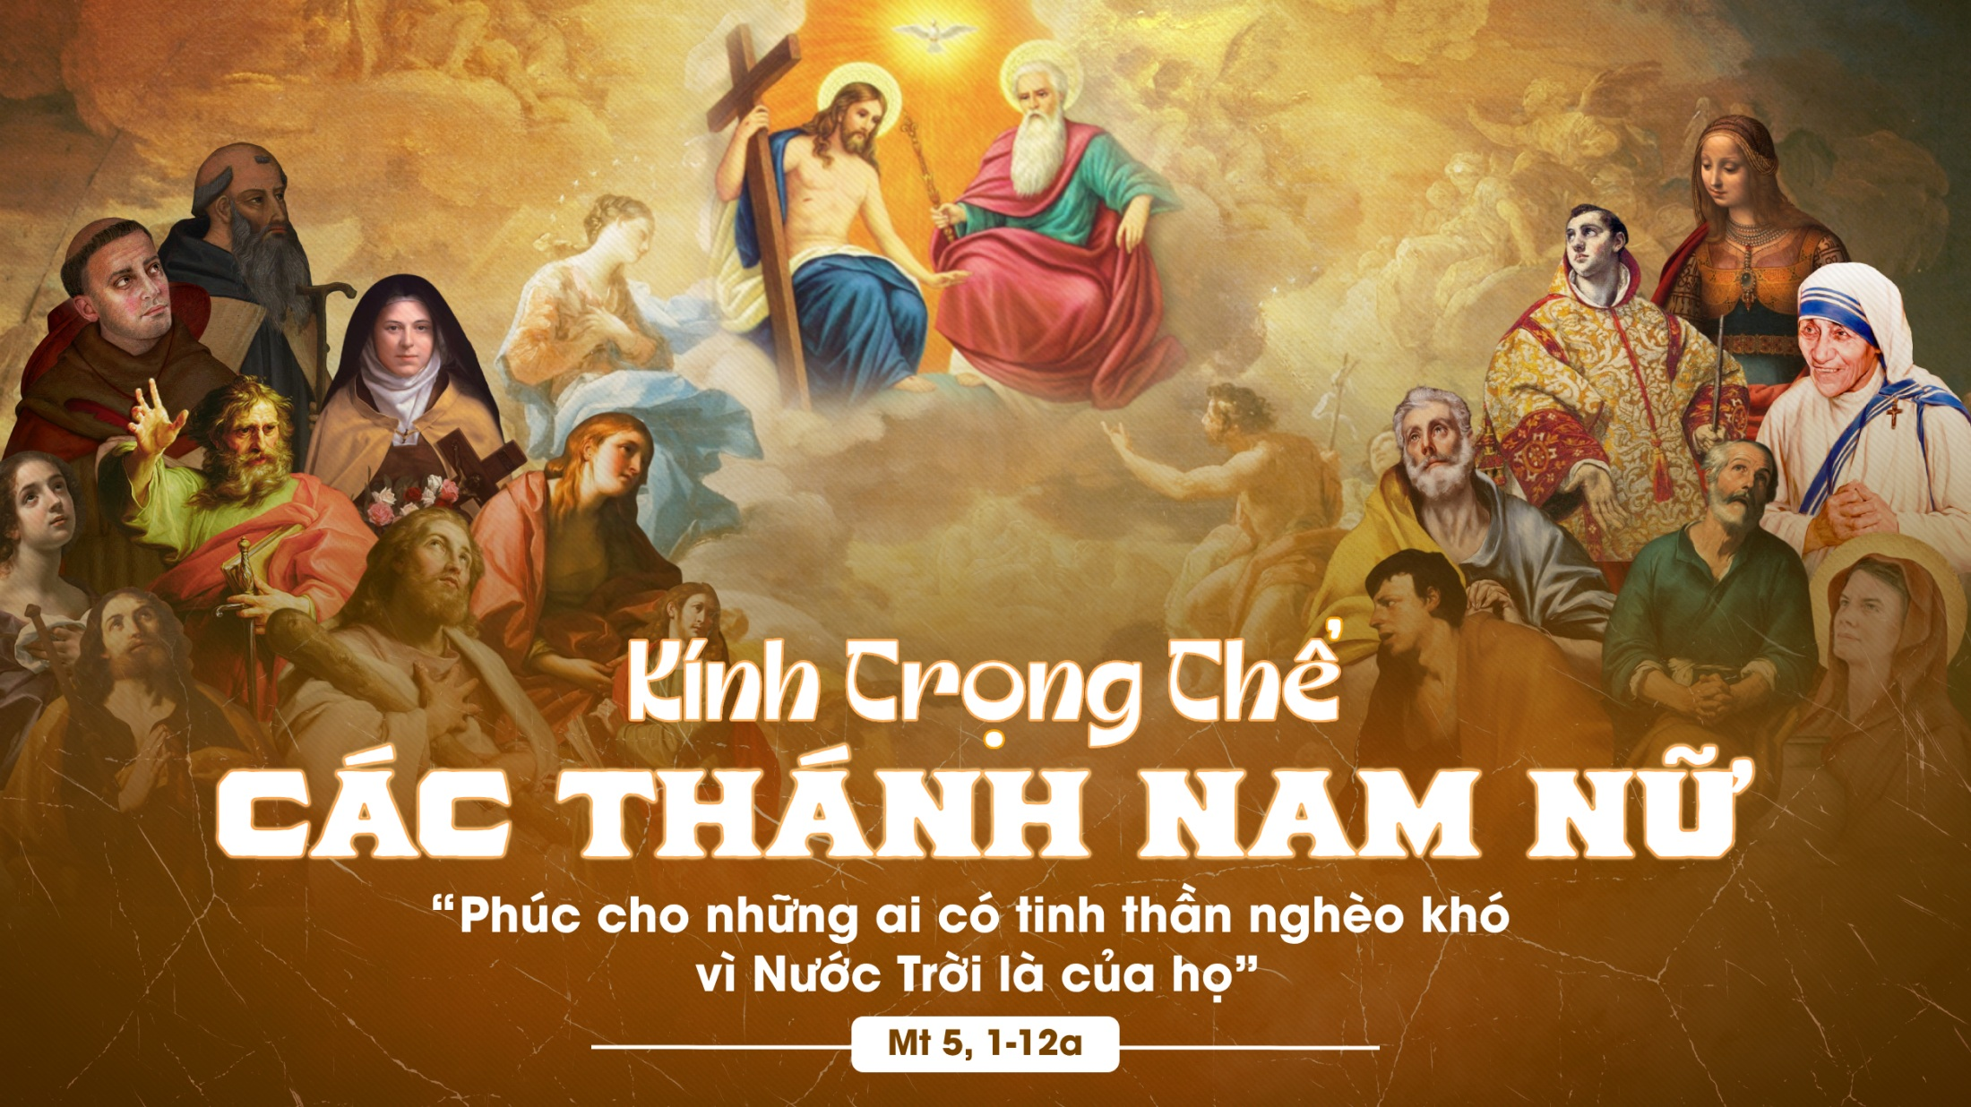

Slide 62
Ca Nguyện Hiệp Lễ
TÌNH YÊU CHÚA GỌI TÔI
Lm. Nguyễn Duy

Slide 63
Tk1: Chúa dựng nên con chẳng cần đến con, nhưng cứu độ con Ngài cần con đáp lời. Cần một người cha cho dân của Chúa. Cần một người cha cho dân của Chúa. Thì Chúa đã chọn một ông cụ già. Chúa đã chọn một ông lão quê.

Slide 64
***: Như Ápraham đã đứng lên đáp lại Lời Chúa. Hôm nay con đây xin sẵn sàng đáp lại lời Chúa. Như Ápraham đã đứng lên đáp lại Lời Chúa. Hôm nay con đây xin sẵn sàng đáp lại lời Chúa.

Slide 65
Tk2: Chúa dựng nên con chẳng cần đến con, nhưng cứu độ con Ngài cần con đáp lời. Cần người phát ngôn thay mặt dân Chúa, cần người phát ngôn thay mặt dân Chúa. Thì Chúa đã chọn một anh ngọng nghịu, thì Chúa đã chọn một chàng nhát gan.

Slide 66
***: Như Môsê đã đứng lên đáp lại lời Chúa. Hôm nay con đây xin sẵn sàng đáp lại lời Chúa. Như Môsê đã đứng lên đáp lại lời Chúa. Hôm nay con đây xin sẵn sàng đáp lại lời Chúa.

Slide 67
Tk3: Chúa dựng nên con chẳng cần đến con, nhưng cứu độ con Ngài cần con đáp lời. Cần vị thủ lãnh dẫn đoàn dân Chúa. Cần vị thủ lãnh dẫn đoàn dân Chúa. Thì Chúa đã chọn chàng trai bé bỏng, cậu út trong nhà làm người lãnh tụ.

Slide 68
***: Như Đa Vít đã đứng lên đáp lại Lời Chúa hôm nay con đây xin sẵn sàng đáp lại lời Chúa. Như Đa Vít đã đứng lên đáp lại Lời Chúa hôm nay con đây xin sẵn sàng đáp lại lời Chúa

Slide 70
Ca Kết Lễ
BÀI CA NGÀN TRÙNG
Lm. Kim Long

Slide 71
Đk: Đây bài ca ngàn trùng dâng về Thiên Chúa, bài ca thắm nhuộm máu hồng. Từng bao người anh dũng tiến lên hy sinh vì tình yêu.

Slide 72
Tk1: Không có tình yêu nào trọng đại cho bằng chết vì yêu. Nhìn Chúa đãm máu trên đồi cao, từng đoàn người anh dũng tiến lên pháp trường.

Slide 73
Đk: Đây bài ca ngàn trùng dâng về Thiên Chúa, bài ca thắm nhuộm máu hồng. Từng bao người anh dũng tiến lên hy sinh vì tình yêu.

